Slide 1
Cuando el cuerpo habla Una aproximación al trastorno conversivo
Anabel Gonzalez
www.anabelgonzalez.es

Slide 2
El cuerpo forma parte del concepto de trauma
El trauma se produce cuando los recursos internos y externos son insuficientes para hacer frente a una amenaza externa (van der Kolk, 1989).
Verse enfrentado a eventos que involucran amenaza real para la vida o la posibilidad de lesiones graves o peligro para la integridad física de uno mismo u otros (American Psychiatric Association, 1994).

Slide 3
El estrés y la respuesta a la amenaza es un fenómeno cerebro-cuerpo

Slide 4
Dos sistemas sinérgicos
Cortisol
Respuesta de miedo
Cerebro
Corta la energía al resto de órganos y la desvía a los músculos y el cerebro
Adrenalina
Respuesta de lucha/huida
La presión sanguínea y la frecuencia cardíaca aumentan
Estrés
Las catecolaminas (adrenalina y noradrenalina) y los corticoides (cortisol en humanos) generan una respuesta sistémica orientada a movilizar al organismo en situaciones estresantes y amenazantes.
La relación flexible entre ambas vías es un elemento central en la respuesta adaptativa al estrés.

Slide 5
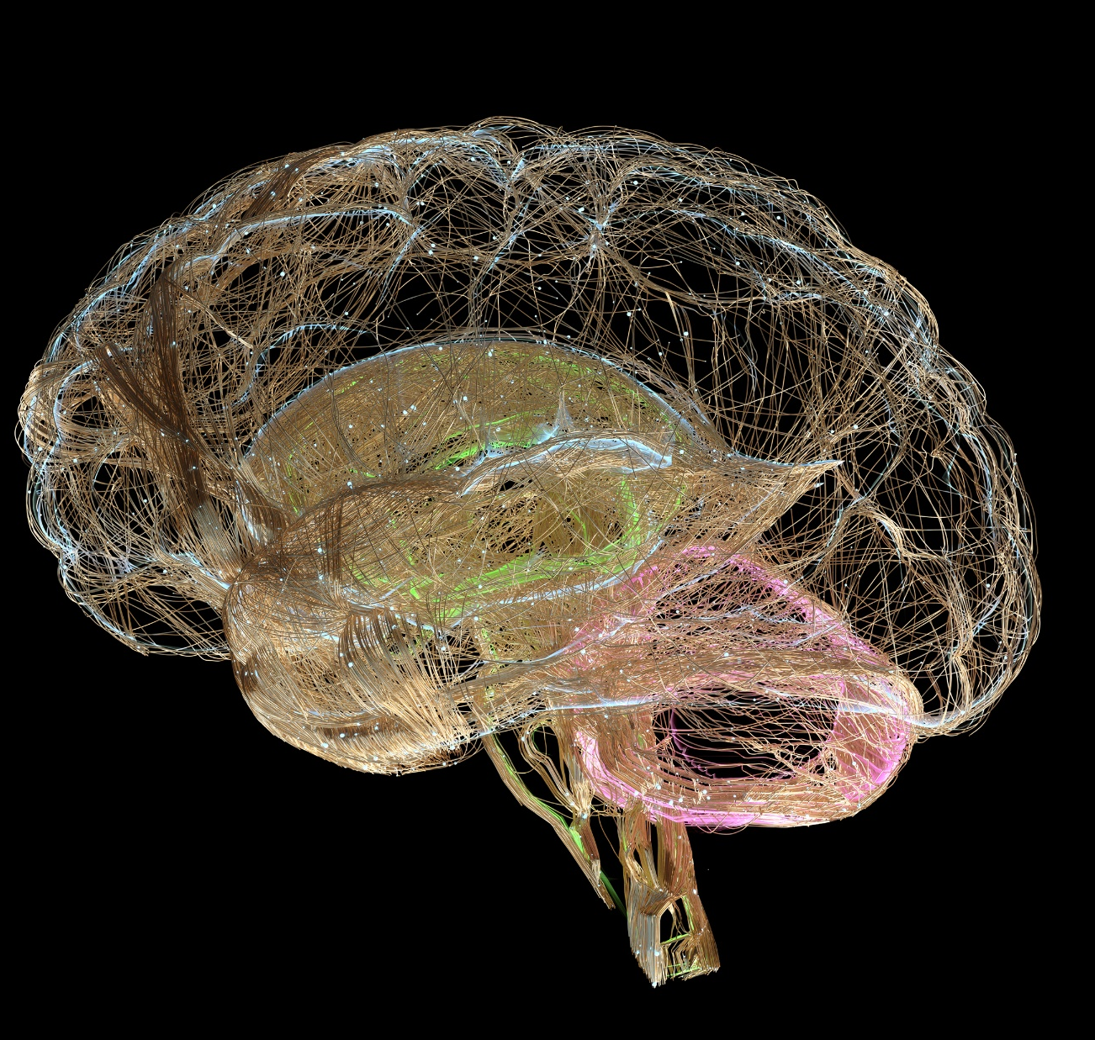
Neurobiología del estrés
Locus coeruleus (LC): en el tronco cerebral, respuesta al pánico y al estrés, segrega NA. Relacionado con el síndrome de abstinencia.
Núcleo del tracto solitario (NTS): en el bulbo raquídeo, fibras aferentes viscerales y cardiovasculares de los nervios glosofaríngeo y vago. Integración de funciones viscerales y reflejos respiratorios y cardiovasculares. Papel en la inducción del sueño.
Hipotálamo.​ Produce hormona antidiurética y oxitocina. También modula la temperatura corporal, la alimentación, ingesta de líquidos, apareamiento y agresión. Regulador central de funciones viscerales autónomas y endocrinas y relé en la información que va del cerebro a la médula. ​
Las regiones prosencefálicas participan en el procesamiento del estrés físico, como el área prelímbica (PL) en la corteza prefrontal (CPF).

Slide 6
La regulación emocional va en ambas direcciones
Aunque la participación del CPF es compleja e integra diferentes respuestas al estrés en general, está implicado en un control de arriba a abajo
Con la interrupción del CPF debido al estrés los circuitos cambian a un control de abajo a arriba

Slide 7
El circuito de recompensa
Formado por neuronas DA en el área tegmental ventral (VTA) que se proyectan al núcleo accumbens (NAc) (Bath et al., 2017).
Es fundamental para el reconocimiento de recompensas o castigos (Russo y Nestler, 2013), la evitación social y la anhedonia (Krishnan et al., 2007).
Resultado: se tarda en aprender, lo positivo no estimula, las consecuencias negativas no influyen.

Slide 8
Las respuestas al estrés se manifiestan en el cuerpo

Slide 9
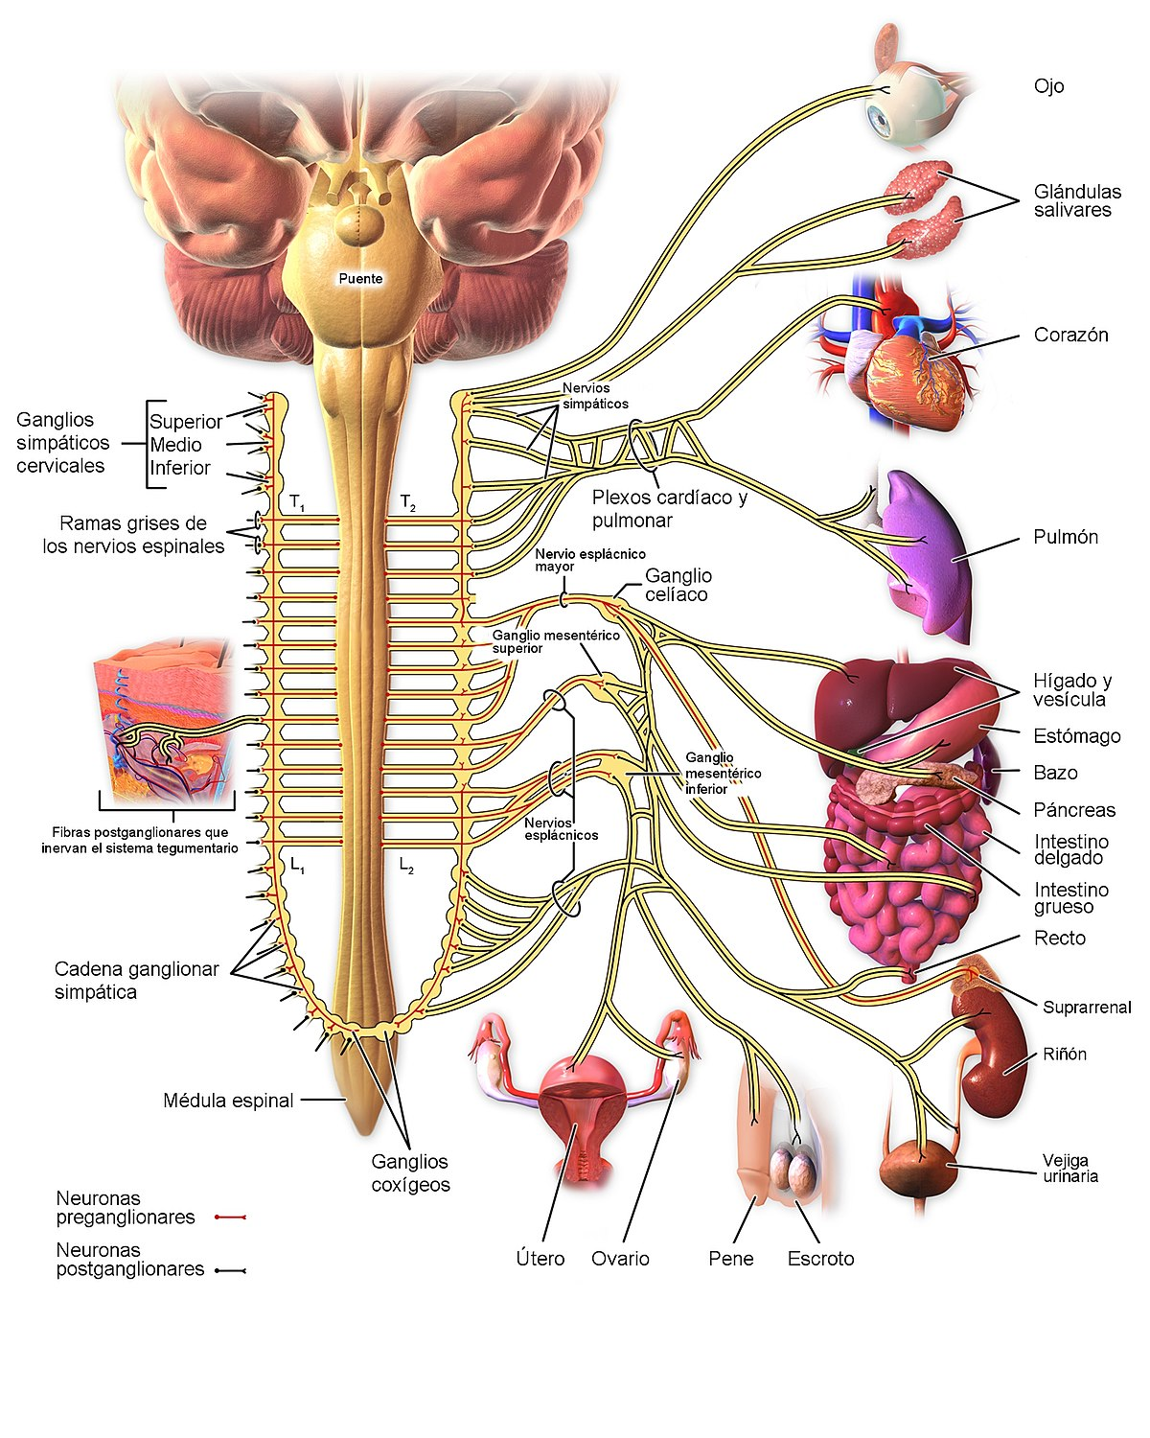
Neurotransmisores y respuesta fisiológica
La respuesta ante estresores físicos/psicológicos implica una rápida adaptación fisiológica mediada principalmente por catecolaminas (De Kloet et al., 2005a; Joëls y Baram, 2009; Tank y Lee Wong, 2015).
La activación simpática genera cambios en vasos sanguíneos, glándulas, órganos viscerales y músculos lisos (Tank y Lee Wong, 2015). Predomina en reacciones de lucha/huida para mantener la alerta, acciones metabólicas (aumento de la glucosa, lipólisis, aumento del consumo de oxígeno y termogénesis) y acciones cardiovasculares (Aires, 2012).

Slide 10
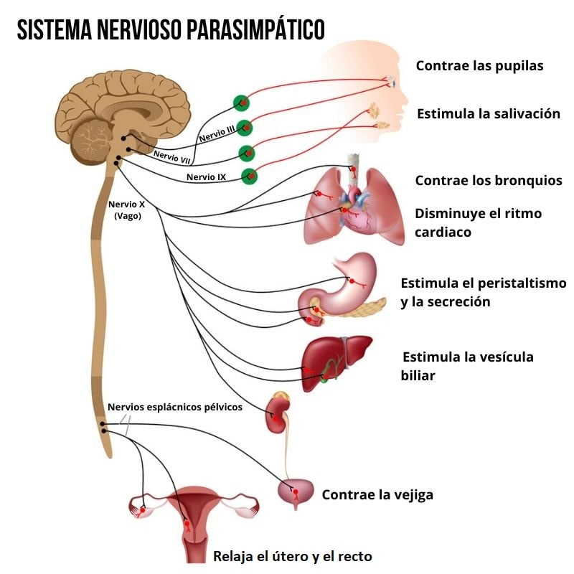
Acetilcolina
El componente parasimpático del SNA regula la acción y duración de las respuestas autonómicas, generando el tono vagal de los sistemas cardíaco y respiratorio (Iversen et al., 2000; McEwen, 2007; Davidson y McEwen, 2012).
Las neuronas PS conectan con neuronas en ganglios periféricos, y la pared de los órganos diana, que estimulan los receptores muscarínicos y nicotínicos mediante la liberación de acetilcolina (Boron y Boulpaep, 2009).
Se activa en situaciones de reposo (Mccorry, 2007).

Slide 11
Sistema Opioide
El estrés incontrolable da lugar a un incremento en la liberación de opioides endógenos generando analgesia (Brown et al., 1986; Hemingway y Reigle.1987; Pitman et al.,1990; Jackson et al.,1979).
La presencia de comportamientos repetitivos en el TEPT (dolor autoinflingido, reexposición al peligro o flashbacks) se han atribuido a una secreción inadecuada de opioides endógenos.

Slide 12
Oxitocina y vasopresina
Oxitocina: comportamientos sociales positivos en humanos sanos, como comportamientos de crianza cariñosa (Feldman et al., 2011, 2012), confianza (Kosfeld et al., 2005; Mikolajczak et al., 2010), comunicación cooperativa (Ditzen et al., 2009), o cercanía interpersonal (Riem et al., 2019).
Vasopresina: agresión (Coccaro, Kavoussi, Hauger, Cooper y Ferris, 1998), disminución de la diferenciación entre estímulos sociales neutros y amenazantes (Thompson et al., 2004) y el aumento de las respuestas fisiológicas a los estímulos sociales amenazantes (Thompson et al., 2006).
La oxitocina a menudo se ha asociado con efectos ansiolíticos, mientras que los efectos de la vasopresina parecen promover el miedo (Roozendaal et al., 1992).

Slide 13
Efectos genéticos
Al unirse a los receptores (GR y MR) el cortisol va a influir en regiones promotoras de aproximadamente el 1%-2% del genoma (elementos sensibles a glucocorticoides) (Morsink et al., 2006; Datson et al., 2008; Grbesa y Hakim, 2017; Weikum et al., 2017).
Estos efectos median la transcripción de proteínas involucradas en procesos inmunológicos, cognitivos, metabólicos y muchos otros procesos fisiológicos que influyen en la conducta (Joëls et al., 2012) .

Slide 14
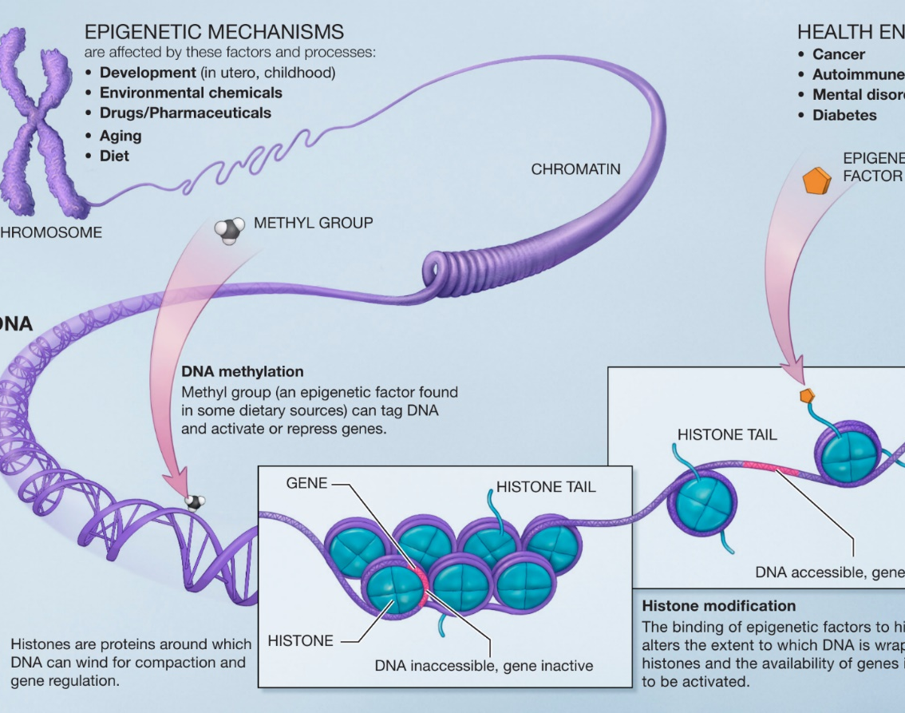
La epigenética
Alteraciones como la metilación y la acetilación de las histonas que mejoran o dificultan la actividad de la cromatina (Hunter et al., 2009; Griffiths y Hunter, 2014; Buschdorf y Meaney, 2015).
Metilación del ADN modo específico en el gen, alterando su expresión (Tsankova et al., 2006; Nestler, 2014).

Slide 15
La epigenética
Weaver et al. (2004) mostraron que los factores ambientales, como la atención materna, desempeñan un papel fundamental en la programación del eje HPA, que persiste hasta la edad adulta.
Los cachorros que recibieron poco cuidado materno (lamer y acicalar) tenían una mayor metilación del hipocampo NC3R1 asociada con una menor expresión de GR.

Slide 16
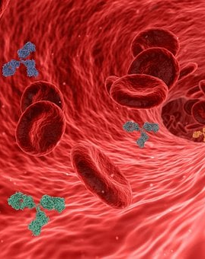
Estrés y sistema inmunológico
Además de preparar el cuerpo para hacer frente a las demandas ambientales, el estrés activa el sistema inmunológico, para la defensa activa contra lesiones físicas y patógenos.
A través de las citoquinas se producen múltiples tipos de respuestas inflamatorias (Takahashi et al., 2018), que puede verse en pacientes deprimidos (Audet et al., 2014).

Slide 17
Los mediadores del estrés agudo comienzan a segundos después de la detección del factor estresante y generan respuestas rápidas con la modulación de los circuitos límbico-corticales (Bains et al., 2015). El núcleo paraventricular del hipotálamo es fundamental en el estrés agudo, tanto para impulsar respuestas de lucha/huida a través de la liberación de mediadores de estrés (Dallman, 2005).
Horas después de la exposición al factor estresante empiezan los efectos retardados (Joëls et al., 2012), aumentando la excitabilidad de las neuronas y manteniendo la excitabilidad después del estrés agudo (Duvarci y Paré, 2007). Estos efectos retardados del estrés ayudan a retener información importante para hacer frente mejor a situaciones similares en el futuro (Joëls et al., 2013).

Slide 18
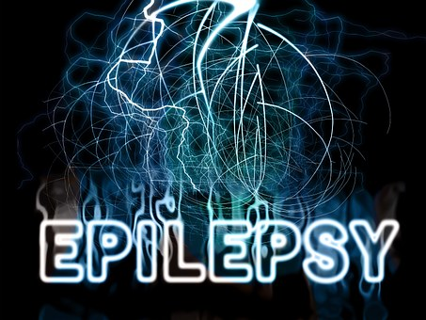
Estrés y epilepsia
El estrés se ha descrito como uno de los principales precipitantes de convulsiones (Frucht et al., 2000; Spector et al., 2000; Nakken et al., 2005; Sperling et al., 2008; Van Campen et al., 2012; Ferlisi y Shorvon, 2014).
En adultos, existe una correlación positiva entre el estrés y la frecuencia de las convulsiones epilépticas (Swinkels et al., 1998; Moshe et al., 2008).
Los niños con epilepsia que viven cerca de zonas de conflicto/guerra tienen una mayor frecuencia de convulsiones en comparación con los niños que viven en zonas sin conflicto (Bosnjak et al., 2002).

Slide 19
Estrés y epilepsia
La epileptogénesis es un proceso de inicio temprano y influenciado negativamente por el estrés (Joëls, 2009). El estrés temprano puede crear una vulnerabilidad permanente al desarrollo de la epilepsia (Huang, 2014).
Los corticoides contribuyen al proceso epileptogénico en modelos animales (Karst et al., 1999; Kumar et al., 2007; Hemanth Kumar et al., 2012; Salzberg et al., 2007; Koe et al., 2009; Castro et al., 2012; Jones, 2013; Van Campen et al., 2014). Esto podría estar mediado por efectos genómicos, alterando redes asociadas a convulsiones, o efectos directos sobre la excitabilidad límbica (Joëls, 2009).

Slide 20
Estrés y patologías físicas
Los circuitos CRH controlan las respuestas autonómicas a los estímulos viscerales y pueden ser la base de la comorbilidad con síntomas viscerales pélvicos observados en muchos trastornos relacionados con el estrés (Valentino et al., 1999).
Cuando los niveles de catecolaminas circulantes se mantienen elevados durante mucho tiempo, pueden afectar principalmente al sistema cardiovascular (arritmias cardíacas, angina de pecho, congestiva, insuficiencia cardíaca, hipertensión y/o hipertrofia cardíaca; Antunes-Rodrigues et al., 2005; Lundberg, 2005; McEwen, 2007; Dünser y Hasibeder, 2009; Zhang y Anderson, 2014; Carter y Goldstein, 2015; Tank y Lee Wong, 2015; Breen et al., 2016).

Slide 21
La disociación psicológica y somática
Trauma y cuerpo

Slide 22
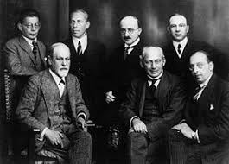
Histeria, conversion y psicoanálisis
Freud: el síntoma es la manifestación de un conflicto no resuelto
Lacan: el síntoma es una metáfora

Slide 23
”En las mujeres lo que se llama matriz o útero es un animal que vive en ella con el deseo de hacer hijos. Cuando permanece mucho tiempo estéril después del periodo de la pubertad apenas se le puede soportar pues se indigna, va errante por todo el cuerpo, bloquea los conductos del aliento, impide la respiración, causa una molestia extraordinaria y ocasiona enfermedades de todo tipo” (Platón).

Slide 24
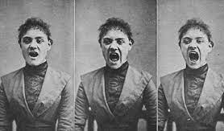
Los “síntomas” de la histeria
En la era victoriana fue el diagnóstico habitual de un amplio abanico de síntomas, que incluían desfallecimientos, insomnio, retención de fluidos, pesadez abdominal, espasmos musculares, respiración entrecortada, irritabilidad, pérdida de apetito y «tendencia a causar problemas»

Slide 25
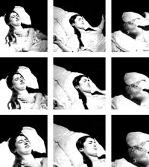
Parálisis Traumáticas Charcot (1884 y 1885)
A través de múltiples hipnosis realizadas a sus pacientes, concluyó que el choque nervioso que seguía al trauma era una especie de estado hipnótico análogo al hipnotismo y que permitía el desarrollo de una autosugestión en el individuo.

Slide 26
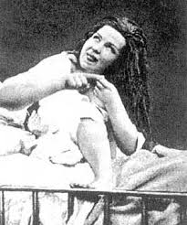
Las pseudocrisis epilépticas
La crisis empieza por dolores abdominales, palpitaciones, sensación de atragantamiento y alteraciones visuales (ceguera parcial o completa).
A continuación, se experimenta una aparente pérdida del conocimiento y una caída controlada.
Luego sobreviene la fase epileptoide, compuesta de paro respiratorio, tetanización, convulsiones y, finalmente, una resolución en forma de fatiga general y respiración ruidosa.
Como fase final, se producen contorsiones (movimientos desordenados y gritos) y un periodo de trance, con remedo de escenas eróticas o violentas.
El final de la crisis implica el retorno de la consciencia, acompañado de contracciones leves y expresión de palabras o frases inconexas relativas a temas pasionales

Slide 27
Pierre Janet
El concepto de «disociación», se atribuye a Pierre Janet, nacido de su desagregación psicológica, a pesar de que hay otros autores defensores de la prioridad de Freud.
En su tesis de Filosofía El Automatismo Psicológico, de 1889, Janet enunciará la «ley de la disociación» de la conciencia, propia de las histéricas, que reposa sobre la noción del subconsciente

Slide 28
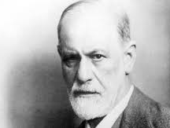
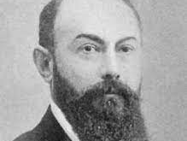
Janet y Freud
Distintas perspectivas que se filtran en nuestra visión actual de los cuadros conversivos y somatomorfos

Slide 29
Trauma y disociación: La personalidad múltiple
Durante todo el siglo XIX se dieron a conocer muchos casos de personalidad dividida. La cuestión de la doble personalidad era un foco de enorme interés para psiquiatras y filósofos.
La idea del trauma, que hasta entonces se circunscribía a las lesiones corporales, se aplica también a la herida psíquica

Slide 30
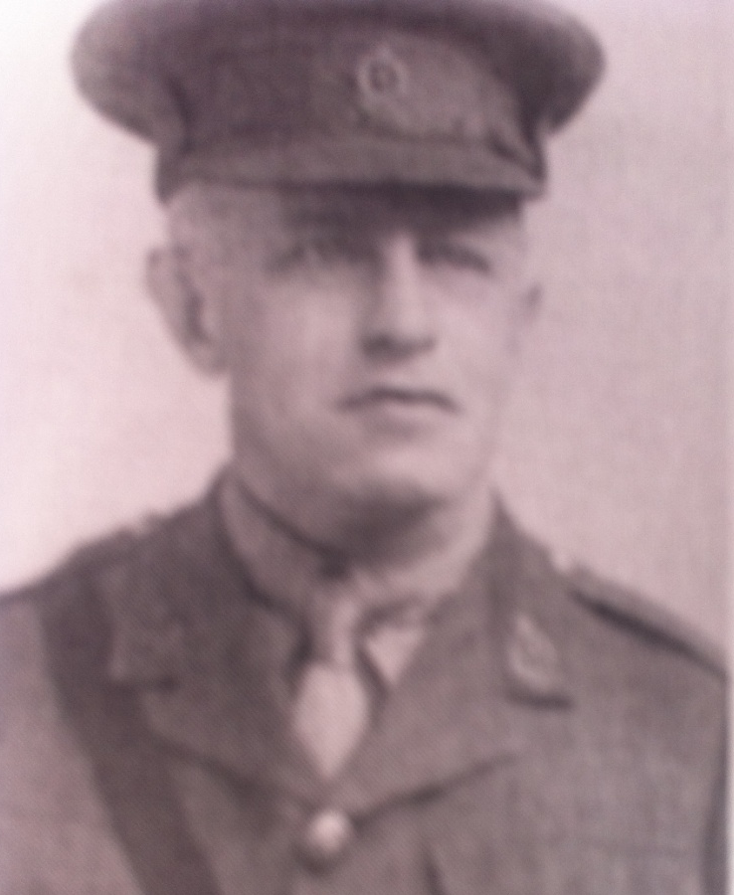
La neurosis de guerra:
El estudio del trauma empieza a potenciarse a raíz de las secuelas de las grandes guerras.
Se define el concepto de Neurosis de Guerra o Shell Shock.
Charles S. Myers

Slide 31
Distintas acepciones del término Disociación
Mecanismo de defensa
Alteración de la conciencia (nivel o cualidad)
Fragmentación, no integración

Slide 32
Pseudocrisis epilépticas o crisis no epilépticas
Síntomas similares a una crisis epiléptica (que puede tener diversas manifestaciones), sin un EEG que encaje con los síntomas.
Crisis no epilépticas se refiere en la literatura en ocasiones no sólo a las pseudocrisis de origen psicógeno, sino también a síntomas similares a las crisis debido a causas médicas como la migraña, la hipoglucemia, la cataplejía o enfermedades cardiológicas

Slide 33
Pseudocrisis: diagnóstico diferencial con la epilepsia
Pueden ser difíciles de diferenciar de una crisis frontal, y pueden ser necesarias pruebas no habituales como una electrocorticografía subdural prolongada.
Las pseudocrisis son habitualmente más largas (una crisis epiléptica no suele durar más de 38 sg, las pseudocrisis de media duran 173 sg).
Pueden producirse crisis epilépticas adicionales durante la noche. Esto no ocurre con las pseudocrisis.
Los niveles de prolactina elevados son indicativos de epilepsia, pero no definitivos (también aparecen en los síncopes).
La mejor herramienta para el diagnóstico diferencial: una buena exploración de otra sintomatología disociativa y de una base experiencial que de sentido a los síntomas (no sencilla de detectar).

Slide 34
Algunos conceptos
Trastornos de expresión somática
Trastornos disociativos

Slide 35
Janet: Las memorias traumáticas como “actos incompletos”
Los pacientes traumatizados continúan la acción, o el intento de acción, que se inició con el evento traumatizante y se mantienen en reactuaciones sin fin.
Estos intentos se configuran alrededor de distintos sistemas neurobiologicos basados en la defensa o en la consecución de las necesidades básicas (sistemas de acción).
Estos sistemas de acción estarían en la base de las partes disociativas de la personalidad.

Slide 36
Una respuesta bloqueada ante la amenaza
Un trauma sería una respuesta biológica incompleta y altamente activada en respuesta a la amenaza, que se queda congelada en el tiempo.
La memoria implícita/procedimental no puede ser accesible a través de la cognición, sino a través del cuerpo.
En respuesta al trauma se ponen en marcha algunos procedimientos o tendencias de acción específicos. Cuando estos procedimientos no se pueden “resetear” tras el suceso, el equilibrio se altera y esto sería la base de los síntomas traumáticos desadaptativos y debilitantes.

Slide 37
Parte emocional de la personalidad (PE)
Almacena y codifica el trauma
Revive el trauma con las emociones y los compontentes sensoriomotores, desorientado en tiempo, situación e identidad
Parte aparentemente normal de la personalidad (PAN)
Anestesia emocional y corporal
Amnesia parcial o completa
Intrusiones
Evitación del trauma, que permanece no integrado

Slide 38
 | Disociación Psicomorfa | Disociación Somatomorfa
Síntomas disociativos negativos | Amnesia, abulia Cambios de carácter (pérdida de rasgos/emociones) | Falta de sensación (vista, oído, tacto…) Analgesia Pérdida de control motor (movimientos, voz…)
 | Actos no conscientes Ideas fijas | Actos subconscientes, síntomas somatomorfos intrusivos
Síntomas disociativos positivos | Cambios de estado emocional, activación partes emocionales | Crisis conversivas: síntomas somatomorfos que influencian el estado habitual, pseudocrisis
 | Alucinaciones, psicosis disociativa | Alucinaciones somatosensoriales

Slide 39
La disociación somatomorfa
La disociación somatomorfa es altamente característica de los pacientes con trastornos disociativos y un hecho nuclear en muchos pacientes con trastornos somatomorfos.
Está fuertemente relacionada con la historia traumática en muchos pacientes psiquiátricos y con pacientes con dolor pelvico crónico en atención primaria.
Entre los síntomas disociativos más frecuentes se incluyen anestesia/analgesia y parálisis, que tienen semejanzas o parecidos con las reacciones defensivas de los animales frente el ataque de un depredador o ante heridas o lesiones (Nijenhuis, Spinhoven, Vanderlinden, Van Dyck, & Van der Hart, 1998a).

Slide 40
Procesamiento jerárquico de información
El cerebro funciona como un todo integrado, pero se compone de sistemas que están organizados jerárquicamente.
El nivel superior de funciones integrativas evoluciona desde las estructuras de nivel inferior y es dependiente de la integridad de las mismas y de la experiencia sensoriomotora.

Slide 41
Los bloques de la experiencia: Puede haber una falta de diferenciación entre niveles, problema en alguno de ellos, o una interacción conflictiva entre unos y otros
Cognición
Emoción
Sensación física
Percepción
Acción

Slide 42
Alexitimia
Dificultades en reconocer y verbalizar sentimientos
Escasa capacidad para la fantasía
Discurso muy concreto
Pensamiento muy ligado a eventos externos

Slide 43
Disociación somatomorfa y alexitimia (Clayton)
Tras controlar otras variables, solo la disociación somatomorfa permaneció asociada significativamente con alguna faceta de la alexitimia
Los hombres difieren de las mujeres en que para hombres jovenes con altas tasas de disociación somatomorfa, la posibilidad de presentar dificultades en todas las facetas de la alexitimia (excepto la capacidad de fantasear) es mucho mayor

Slide 44
¿Qué es la disociación?

Slide 45
Falta de integración
La disociación es un trastorno de la integración de distintas funciones mentales y corporales.
La integración de distintas funciones es el modo de funcionamiento de nuestro organismo. Múltiples elementos (percepción, cognición, emoción, sensación y movimiento corporal) han de procesarse, primero en sus áreas cerebrales respectivas, y después en coordinación con todas las demás a través de procesos asociativos complejos.
Estos procesos asociativos y de integración pueden alterarse a muchos niveles, dando lugar a distintos tipos de síntomas.

Slide 46
Un concepto mal definido (Farina, Liotti e Imperatori, 2019)
La disociación se ha considerado en función del modelo teórico como:
Una categoría diagnóstica
Un grupo de síntomas
El mecanismo que lleva del trauma a la no integración de algunas funciones mentales
Aunque en general todos los modelos entienden la disociación como una consecuencia postraumática estamos lejos de una definición unificada.

Slide 47
Desintegración, distanciamiento y compartimentalización (Farina et al., 2019; Holmes et al., 2005)
Desintegración: conducta errática y desorganizada
Distanciamiento: predomina
la despersonalización-desrealización y la
desconexión emocional
Compartimentalización: fenómenos egodistónicos que representan la presencia de partes disociativas (pensamientos intrusivos, actos no recordados o alucinaciones auditivas, o fenómenos más rudimentarios como síntomas físicos desacoplados del resto de la experiencia).

Slide 48
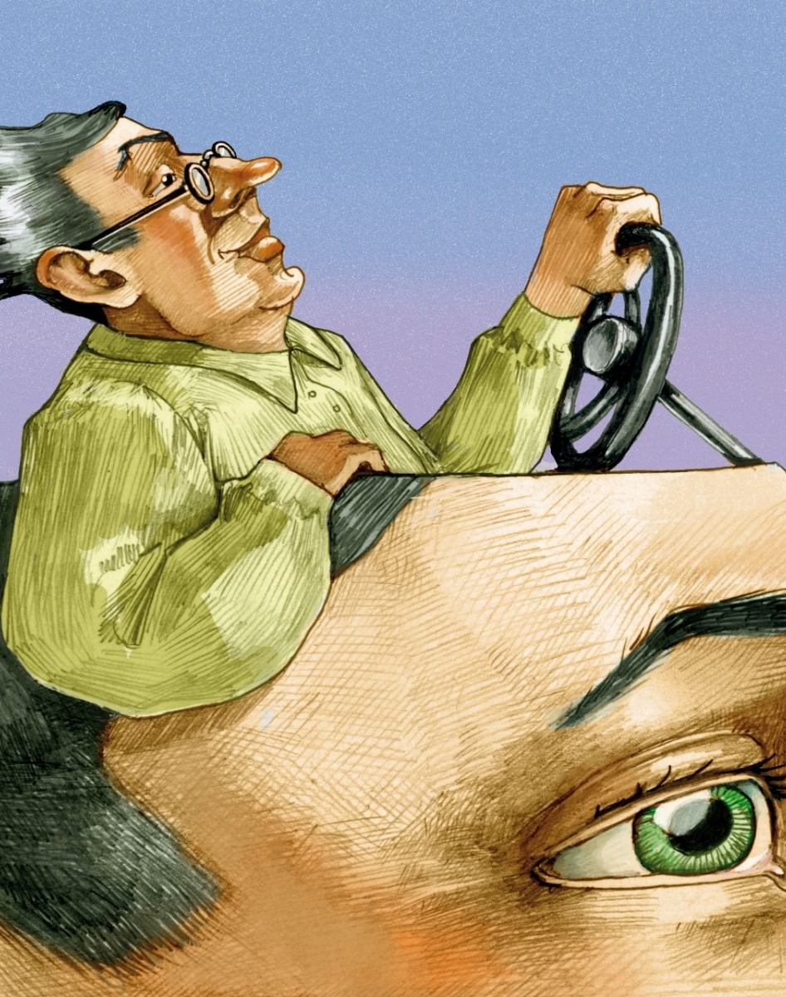
El sentido de agencia (esto lo estoy haciendo yo) y el sentido de pertenencia (esto es mío) están afectados en la disociación
El paciente experimenta emociones que no le parecen propias, realiza conductas sin sentirse en control de dichas conductas (no soy yo).
Puede oír voces intra o extrapsíquicas que, o bien atribuye a alguien/algo ajeno, o bien reconoce como propias pero no siente que esté realmente guiando ese proceso mental (”me vienen”).

Slide 49
¿Es el trauma el que nos rompe?
Según la teoría de la disociación estructural (Van der Hart, Nijenjuis, Steele, 2006), la disociación se entendería como el mecanismo por el que el trauma ejerce su efecto en todos los cuadros postraumáticos.

Slide 50
El trauma y la vida cotidiana
No puedo salir de aquí
Solo hay dolor
No puedo hacer nada
No puedo asimilarlo
Soy vulnerable
Tengo que salir adelante
No pasa nada
No importa
No me afecta
Soy fuerte
El trauma
La vida
cotidiana

Slide 51
Compartimentos en la mente: La disociación-compartimentalización
Imaginemos a un niño sufriendo un abuso sexual intrafamiliar. Es algo tremendamente difícil de asimilar, de integrar. ¿Cómo conciliar la idea de estar siendo utilizado y dañado por personas que pertenecen al círculo de seguridad, a aquellos que se supone que tienen que proteger y cuidar a ese niño?
Cuando éste se pregunta ¿cómo puede esta persona estar haciendo esto?, la mente del niño se ve superada. Formará entonces dos compartimentos: uno para el daño, otro para mantener el vínculo con esos mismos cuidadores.

Slide 52
Disociación y apego desorganizado: una respuesta ante la contradicción
Liotti (1992) propondrá que esta disociación como compartimentalización / multiplicidad se deriva de la desorganización del apego.
Al existir un conflicto entre sistemas motivacionales (apego y defensa), y estar expuesto el niño a experiencias de apego incompatibles de modo simultáneo o rápidamente alternante (un cuidador que a veces es afectuoso y otros abusivo), se construirán modelos operativos internos mutualmente incompatibles e incoherentes.
Estos modelos contradictorios generarán una autopercepción fragmentada y compartimentalizada que comprometerá la organización de la autoconciencia.
El individuo se distanciará de todo esto como modo de tolerar esa contradicción.
Te necesito
Me asustas

Slide 53
¿Nos rompemos o ya veníamos en trozos?
Putnam (1997) propone un modelo evolutivo de la disociación, señalando que el niño tendría una serie de estados conductuales discretos (caracterizados por un estado psicofisiológico y determinadas conductas) que se van integrando en un sentido del self coherente.
Estos estados conductuales se van volviendo más complejos y se irán produciendo transiciones fluidas y adaptadas al contexto entre unos y otros.
A partir de ahí se desarrolla una unidad de la conciencia esté la persona como esté.
Esta adquisición temprana a nivel evolutivo se vería alterada por el trauma, y el control e integración de estos estados no se produciría.

Slide 54
Ya se que estás frustrada, pero hoy no puede ser
¿Qué te pasa? No te veo buena cara
Me alegro de que te lo estés pasando bien

Slide 55
Eres insoportable
Eres débil
Así me gusta, al mal tiempo buena cara

Slide 56
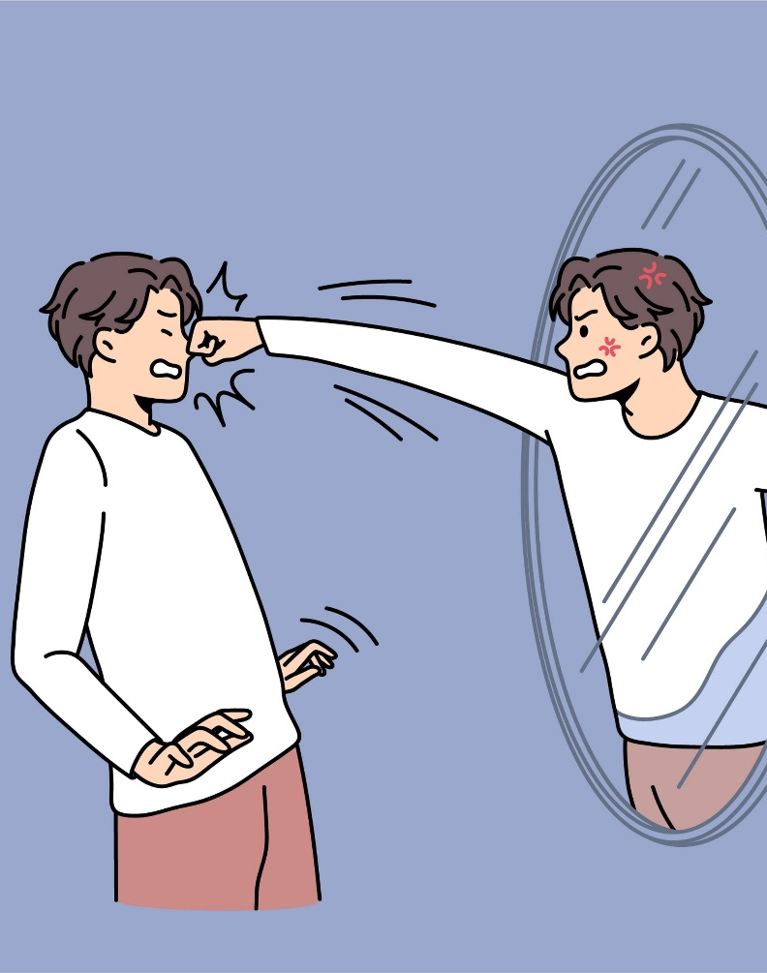
Una solución contra la incoherencia
Bromberg (2014) considera que la disociación es una solución contra la incoherencia afectivo-cognitiva.
Al existir estados del self que se sienten completamente ajenos entre sí, que son tan discrepantes que no pueden coexistir en un simple estado de conciencia, éstos no pueden estar activos simultáneamente sin generar una desestabilización de la estructura del self.
El tratamiento de la disociación es la recuperación de la coherencia: una visión coherente del self, de la propia historia, del mundo y de los otros

Slide 57
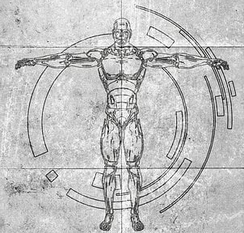
¿La disociación es psicológica o es corporal?

Slide 58
Ejemplos de fenómenos somáticos no integrados:
Se produce un movimiento del cuerpo, pero éste no se conecta con la voluntad del sujeto y parece ir por libre.
Hay una sordera o ceguera: no se integran estas percepciones, pero además tampoco hay un enlace con las emociones que encajarían con la situación que la persona está viviendo.
Hay una parálisis, pero no se asocia a una emoción congruente con lo que está sucediendo ni con una actitud que tenga sentido con ella.
La persona no enlaza una pérdida de conocimiento con las circunstancias previas que desencadenaron esa reacción.
Puede haber incluso una discordancia entre la capacidad de percibir algo y la conciencia de estarlo percibiendo.

Slide 59
Kennedy (2013)

Slide 60
Disociación-compartimentalización
Mientras ambas informaciones se mantengan apartadas no se generará una disonancia intolerable.
Cada uno de esos compartimentos puede volverse más complejo con el tiempo, adquirir cierta autonomía mental.
El compartimento del daño puede ser el lugar del que surgen voces, pensamientos egodistónicos o impulsos agresivos.
El compartimento que preserva el vínculo puede generar conductas de dependencia emocional, y enganche a figuras abusivas posteriores.
El sistema funciona de modo no integrado, oscilando externa o internamente entre unos estados y otros.

Slide 61
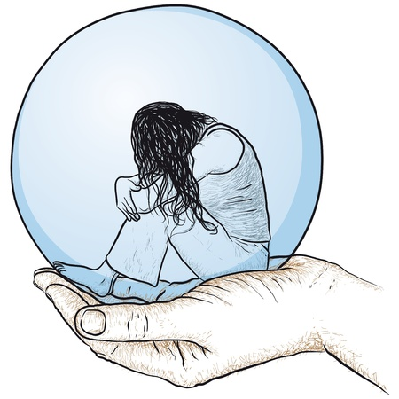
Compartimentalización: partes o estados mentales
Presencia de estados mentales con autonomía mental o partes disociativas de la personalidad.
El individuo puede pensar, sentir o actuar en un momento de modo muy diferente a otros. Puede tener recuerdos en un estado a los que no puede acceder en otros momentos, o realizar acciones (mentales o conductuales) que siente que están fuera de su control voluntario y se perciben como egodistónicos (”no soy yo”).

Slide 62
Compartimentalización rudimentaria
Habría otra posible compartimentalización que se produciría a nivel intermedio, cuando los elementos de una experiencia (estado fisiológico, determinadas tendencias conductuales, elementos sensoriomotores), no se integran con la información relativa a esa situación. También puede disociarse la emoción.
Se trata de pacientes en los que hay algunos niveles de procesamiento que no se procesan conjuntamente con el resto de niveles. Es como si las piezas básicas de una experiencia no estuviesen almacenadas juntas.

Slide 63
Compartimentalización rudimentaria
No necesariamente veríamos los síntomas propios de la despersonalización, la amnesia o las partes disociativas (compartimentos más elaborados), aunque pueden coexistir con ellos.
En algunos pacientes (aproximadamente la mitad de los cuadros conversivos) veremos únicamente síntomas físicos que expresan patrones de activación somática no asimilados al resto de elementos.

Slide 64
¿Los síntomas siempre tienen un significado simbólico?
Con un significado simbólico: Por ejemplo, Raúl presentaba episodios de movimientos involuntarios en los que a veces se mezclaban palabras y gestos. El lenguaje era con frecuencia ininteligible, pero a veces se podían reconocer expresiones como “no por favor” o “dejadme”. Estas reacciones se fueron conectando con una historia de repetidas agresiones que había sufrido por unos parientes algo mayores que él, cuando era pequeño. Estas respuestas no llegaban a configurar una parte autónoma de la personalidad, al menos no una de la suficiente complejidad como para que fuese preciso establecer algún tipo de comunicación con ella.
Otras veces son síntomas más inespecíficos, sin ningún significado en particular, resultado de una regulación emocional deficiente: un exceso de contención que se desborda, emociones no procesadas por tendencia a suprimir, síntomas producto de una alta activación simpática, episodios de colapso…

Slide 65
Sintomatología conversiva asociada a compartimentalización más elaborada: partes disociativas
A veces encontramos partes más elaboradas, redes de conexiones cerebrales que llegan a generar procesos mentales propios, disociados de lo que podríamos llamar la “mente central”.

Slide 66
Sintomatología conversiva asociada a compartimentalización más elaborada: partes disociativas
Pueden representar la emergencia de una parte, por ejemplo, un estado mental en el que el paciente carece de sensibilidad en una zona del cuerpo. Esta parte se ha desconectado de las sensaciones física asociadas a una vivencia traumática, y a la vez de las percepciones asociadas al tacto.
Otras veces pueden tener que ver con una parte que intenta emerger mientras el paciente u otra parte trata de bloquearlo: una parte hostil trata de iniciar una autolesión, pero se contiene esta reacción, y la mano se queda tensa e inmovilizada.
Por último, algunos síntomas como cefaleas o desmayos pueden aparecer en la transición entre una parte y otra.

Slide 67
¿Cómo se resuelve la disociación?
Conexión
Integración
Relación

Slide 68
El tratamiento de los cuadros conversivos
El trabajo general: entender y reflexionar.
El trabajo con el cuerpo: trabajo específico con conversivos.
El trabajo sobre aspectos disociativos: paciente disociativo con partes y que presenta mayor o menor grado de conversión
El trabajo para volver a conectar: el paciente desconectado
El trabajo para frenar lo que sobra: el paciente infrarregulado
El trabajo para dejar de controlar: el paciente sobrerregulado
El trabajo relacional: el paciente que vehicula sus síntomas relacionalmente.
El trabajo con la estructura de personalidad.
El trabajo con el trauma: los síntomas se relacionan claramente con experiencias traumáticas

Slide 69
1.El trabajo general: entender y reflexionar

Slide 70
2. El trabajo con el cuerpo: trabajo específico con conversivos
Si algo específico caracteriza al trabajo con los pacientes conversivos es la atención al cuerpo.
A través de cuerpo se expresa el síntoma, siendo el cuerpo el que “habla” en muchos casos y de tal modo, no escucharlo sería un error.
No se concibe un trabajo con este tipo de pacientes en el que el cuerpo solo se nombre a la hora de describir los síntomas y no aparezca más.

Slide 71
2. El trabajo con el cuerpo: trabajo específico con conversivos
Existen muchas formas de trabajar con el cuerpo. Una primera parte enlaza con el trabajo psicoeducativo. El relato del paciente o las reflexiones compartidas entre el terapeuta y la persona afectada no han de ser narrativas desconectadas y descontextualizadas de lo corporal y lo emocional.
Al hilo de lo que el paciente cuenta podemos progresivamente ir introduciendo el «¿dónde lo notas en el cuerpo?». Para muchas personas con una profunda desconexión o alexitimia, lo corporal está muy lejos de su conciencia. Algunos pacientes incluso responden desconcertados: «¿qué quieres decir con cuerpo?».
Estos pequeños momentos en los que nos detenemos a observar las sensaciones somáticas y ayudamos al paciente a prestar atención a esta área son realmente una primera aproximación al trabajo corporal, probablemente la más importante.

Slide 72
Antes de conectar hemos de tener el concepto de la emoción
Psicoeducación sobre lo somático-emocional antes de trabajar conexión y reconocimiento emocional
Lo cognitivo es previo a lo somático, el concepto es previo a la percepción, las estanterías se colocan antes de poner en ellas los libros ordenados (Lisa Feldman)

Slide 73
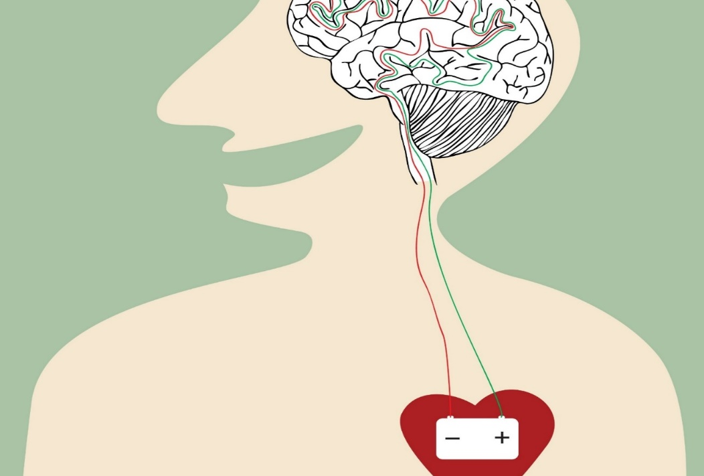
La interocepción (Craig, 2003)
La interocepción es un elemento transdiagnóstico que subyace a un procesamiento emocional atípico en poblaciones muy diversas, aunque este concepto no ha sido claramente operacionalizado (Trevisan et al., 2019). Este concepto está parcialmente relacionado con la alexitimia.
Conexión visceral: La vía insular o espinolamocortical, en la que las fibras aferentes de todo el tejido corporal se proyectan a través de la columna vertebral hasta el tronco encefálico y la corteza insular (Craig, 2002)
El tacto: La vía somatosensorial, en la que se proyectan aferencias dérmicas a través de la corteza somatosensorial (Khalsa et al., 2009).

Slide 74
Interocepción
Observar las sensaciones.
Describir (preguntas abiertas que no permiten el “nada”).
Notar la respiración: características (frecuencia, profundidad, fluidez, etc.).
Expresión facial: para extremar el gesto.
Colocar la mano sobre el pecho, el estómago o el abdomen y notar lo que hay detrás.
Postura corporal: memoria propioceptiva.
Las técnicas de biorretroalimentación pueden ayudar a aumentar la conciencia del estado fisiológico.

Slide 75
Aprender a mirar hacia adentro (Price y Hooven, 2018)
(1) Conciencia de lo sensorial: noto que hay sensaciones y emociones de distinto tipo
(2) Acceso a esas sensaciones: conecto con esas emociones cuando pienso en ello
(3) Me permito sentirlas y dejarlas estar sin interferir

Slide 76
Significado, dar sentido a la emoción
Algunas personas notan la emoción, pero luchan por vincularla con otras emociones, pensamientos o eventos. El trabajo aquí es dar sentido simbólico a lo que se está notando en el cuerpo.
Es necesario trabajar el pensamiento reflexivo, vinculando cuerpo, emoción y contexto en el que se genera.

Slide 77
¿Con qué cuerpo trabajamos?
El cuerpo fisiológico: Se puede trabajar desde un punto de vista más mecánico, por ejemplo, en coordinación con otros especialistas como fisioterapeutas o rehabilitadores. Se pueden utilizar técnicas como el neurofeedback y el biofeedback para favorecer una regulación generalizada de todo el sistema corporal
El cuerpo simbólico: Otra vertiente del trabajo corporal tiene mucho mayor componente simbólico. Se puede dialogar con el cuerpo, darle voz, por ejemplo. Se puede trabajar con estatuas al estilo psicodramático. Se puede trabajar a través de técnicas gestálticas que invitan bien a atenuar el movimiento o bien a exagerarlo y luego trabajan desde esta polaridad.

Slide 78
La memoria somática
Propioceptiva (sensibilidad alojada en los tejidos musculares, articulares, laberinto, etc, que intervienen en la regulación de la postura, la posición en el espacio, etc.),
Sensorial (órganos de los sentidos)
Visceral (vísceras y órganos)
Memoria emocional

Slide 79
La respuesta parental se almacena como memoria no consciente
Bowlby plantea que el niño indefenso mantiene con su cuidador un sistema de patrones de respuestas emocionales y conductuales que constituyen el sistema de apego. Este es un sistema motivacional innato, que organiza los procesos de memoria del niño y lo lleva a buscar la proximidad con la madre.
La respuesta parental puede reforzar estados emocionales positivos y atenuar los negativos dando protección, y esta experiencia se codifica en las memorias procedimental y emocional como una expectativa de ayuda que le da al niño sentimiento de seguridad.

Slide 80
El contacto y la separación (Hofer, 1996)
El apego conlleva respuestas fisiológicas de distrés
en la separación, de confort en el encuentro y es resultado de la sintonía del cuidador a las necesidades afectivas y biológicas del bebé. Hay una homeostasis supraindividual porque cuidador y bebé se regulan recíprocamente.
En los mamíferos, los factores maternos específicos que regulan funciones del bebé son la leche que regula la frecuencia cardiaca, el contacto táctil (lamer, pegar) que regula la temperatura y el nivel de actividad, la estimulación vestibular a través del acunamiento que regula la conducta motriz y la adaptación emocional.
En la separación, la termorregulación, la frecuencia cardiaca y el nivel de actividad en el bebé disminuyen, también, el crecimiento y el sueño (Hofer 1996).

Slide 81
La seguridad
El estrés temprano en la vida producido por la separación del infante de su madre produce una reacción en éste que es almacenada primero en la memoria procedimental, el único sistema bien diferenciado con que cuenta el niño en los comienzos de su vida” (Eric Kandel 1999)

Slide 82
La seguridad
Fain (1971) describe las experiencias de acunamiento satisfaciente que, si son amorosas y empáticas, proporcionan al sujeto la base profunda para sentirse a cubierto de vivencias de desamparo y desborde.
Si, en cambio, son distantes, mecánicas y simplemente calmantes, dejan al sujeto en estado de eterno buscador de estímulos para proveerse de algo que no sabe que busca y que le es imprescindible para su sentimiento de sí.
El acunamiento estimula la función vestibular y, junto con la sensibilidad propioceptiva, contribuye al equilibrio y al sentimiento de sí.

Slide 83
Procedimientos autocalmantes (PAC), Smadja(1993) y Schwecz (1995)
Calmar no es satisfacer, son dos sintonías distintas y abren dos caminos también distintos: la respuesta satisfaciente conduce a incorporar una representación vincular de sostén; la respuesta calmante conduce a movimientos mecánicos de descarga. De aquí se derivan los procedimientos autocalmantes
Los PAC serían movimientos de defensa repetitivos, motores o propioceptivo-sensoriales frente a vivencias traumáticas de desvalimiento, que implican el fracaso de representar psíquicamente la presencia de un objeto consolador y auxiliador.
Esto se debe a que no hubo un objeto real que ayudase, consolase y abrazase. Ese bebé desamparado que fue, sigue estando en el cuerpo del adulto, alojado en alguna parcela de la memoria emocional inconsciente. Lo motriz que no se pudo trasformar en juego y contacto.

Slide 84
3.El paciente disociativo con partes y que presenta mayor o menor grado de conversión
La presencia de partes disociativas (disociación-compartimentalización) es el tipo de disociación psicomorfa que más hace preciso modificar el abordaje terapéutico. La despersonalización/desrealización y la presencia de amnesia, cuando no está claramente relacionada con partes, precisará del trabajo general que estamos describiendo, que también ayudará al paciente con despersonalización/desrealización a mejorar la conexión y la presencia en su yo corporal y en su realidad.
Si hay partes hemos de valorar el nivel de autonomía mental que tienen (perspectiva de primera persona). Si es alto, hemos de establecer comunicación con estas partes.

Slide 85
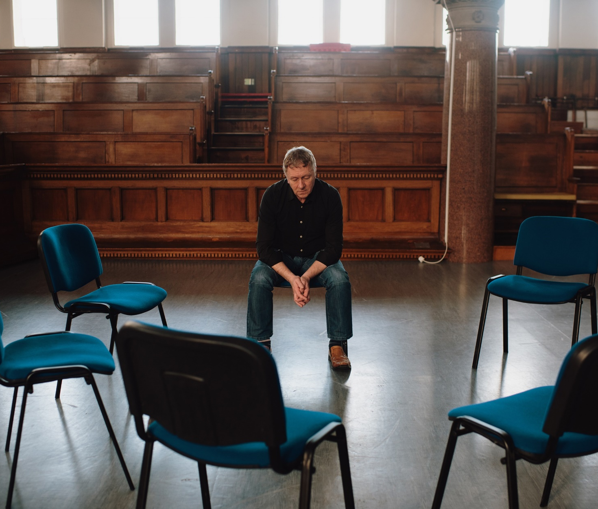
3.El paciente disociativo con partes y que presenta mayor o menor grado de conversión
Trataremos de entender cuál es la perspectiva desde esa parte de la mente del paciente, desde ese compartimento. Exploraremos por qué surgió, cuáles son sus objetivos, y dibujaremos una función adaptativa para el presente y el futuro.
Es importante entender estas partes desde el contexto en el que se generaron: ahí es donde su función queda más clara. Estas partes son estructuras mentales fijadas en elementos traumáticos, que pueden tener muy poca conciencia de por qué están ahí y por qué permanecen separadas. No es únicamente cuestión de dialogar, sino también de deducir.
Usar un lenguaje que normalice las partes y las vaya llevando hacia un funcionamiento integrado. Por ejemplo, iremos dejando de usar el nombre propio que a veces tienen para llamarlas en base a su función o el papel de las emociones predominantes en ellas.

Slide 86
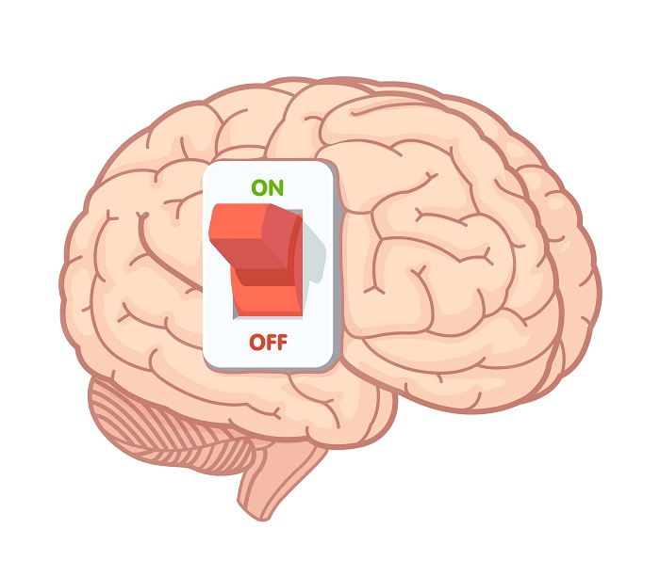
4. El trabajo para volver a conectar: el paciente desconectado

Slide 87
Trabajar con la desconexión
No podemos en muchos de estos pacientes dar un salto desde la conexión inicial facilitada por la sintonía del terapeuta a la simbolización y la reflexión. Se necesitan muchos pasos intermedios, como explorar la emoción y aceptar que esas emociones simplemente estén ahí.
Que un paciente llore amargamente o manifieste enfado no significa por sí mismo que esté entendiendo y aceptando las emociones que experimenta y manifiesta.

Slide 88
Los pasos hacia la conexión

Slide 89
5. El trabajo para frenar lo que sobra: infrarregulación
Si un paciente está muy desregulado no va a ser capaz de entender lo que le expliquemos, porque va a estar demasiado activado. En esos momentos, ninguna charla sirve, no necesitamos consejos ni soluciones, solo necesitamos calmarnos.

Slide 90
El trabajo para frenar lo que sobra: el paciente infrarregulado
Primero reconocer y validar la emoción
Observar si hay elementos que potencien la desregulación
Luego plantear modos de calmar
Cuestionar la metacognición “no puedo hacer nada con lo que siento”
Modelar y ayudar a ensayar sistemas de regulación de modo autónomo

Slide 91
Infra y sobre-regulación
Infra-regulación “No puedo hacer nada con mis sentimientos” “No puedo controlarme a mí mismo” “No puedo”
Sobrerregulación “No quiero sentir esto” “No debería sentirme de esta manera” “Esto no me va a afectar” “Soy fuerte”

Slide 93
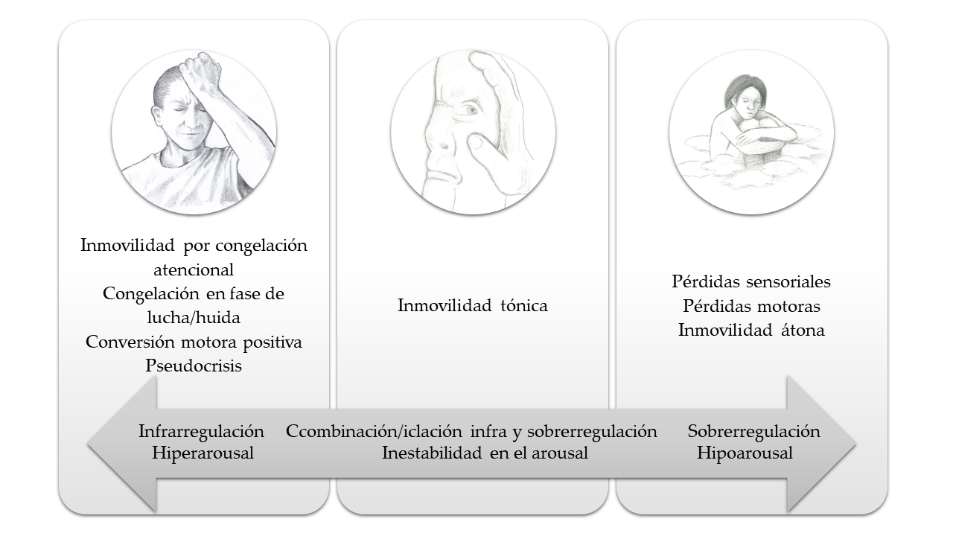

Slide 94
DEPENDE
Los síntomas conversivos no son todos iguales.
Algunos síntomas aparecen en relación con estados fisiológicos concretos.
La forma en que el sujeto regula sus emociones está íntimamente relacionada con su estado fisiológico y sus síntomas.
Evitemos intervenir de la misma manera en función del síntoma o el problema: hemos de entender lo subyacente.
Desde esta base podemos explicar al paciente qué es lo que le pasa, no solo desde un punto de vista biológico, sino integrando las cuestiones biográficas, somatosensoriales y relacionales.

Slide 95
Trabajar con estos pacientes
Estrategias y recursos de regulación
Cuestionando las metacogniciones
Buscando recuerdos que funcionen como referencia para la infrarregulación
Comprobación de otros factores desreguladores adicionales (disfuncionalidad compleja)
Si tienden a coregular: trabajar en diferenciación
Desarrollar la autonomía, hacer cosas por su cuenta
El trabajo con el autocuidado será muy importante

Slide 96
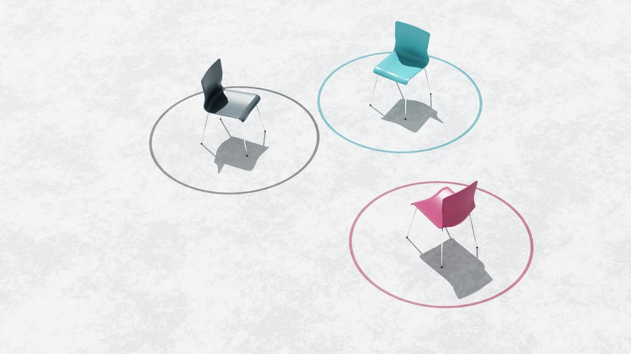
El factor relacional
A veces la desregulación es una forma de comunicación, la única forma en que la persona siente que será escuchada
Explorando hacia atrás: ¿de dónde viene?
Explorando hacia adelante: ¿Me imagino buscando formas de calmarme, de ayudarme? ¿Qué sensación surge?
Trabajar con el presente: aprender a hacer las cosas solo, instalar recursos “solo”, separar la soledad de la idea de que siempre será perturbadora.
Cuando la desregulación es agresiva: asumir la responsabilidad

Slide 97
Estrategias de regulación emocional

Slide 98
Ausencia de regulación
Preocuparse
Control
Supresión
Distracción
Disociación-compartimentalización
Rumiación
Disociación-desprendimiento
Evitación

Slide 99
6. El trabajo para dejar de controlar: el paciente sobrerregulado

Slide 100
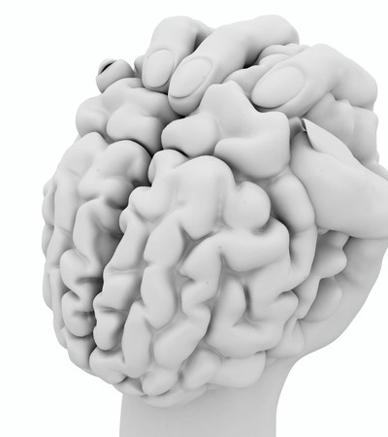
El paciente sobrerregulado
- No me gusta hablar de “esas cosas” (=emociones).
- “A mí eso de ponerse a pensar en lo que uno siente no me va. Yo creo que las cosas del pasado hay que dejarlas estar”.
- “No es que no me entere de las cosas, es que la gente fuerte no está todo el día llorando por las esquinas, si no nos controlamos un poco… pues que mal”.
- “No sé porque insiste en hablar de lo pasó, a mí eso no me afecta”.
- “No quiero estar triste, hay que ser fuertes”.
- “Esto no es lo que debería sentir, no tengo por qué estar así”.

Slide 101
6. El trabajo para dejar de controlar: el paciente sobrerregulado
Plantear el trabajo sobre estos mecanismos
Mejorar la conciencia sobre ellos (disminuye el automatismo)
Incrementar la motivación para el cambio
Desarrollar una narrativa del cambio que aporte control al paciente
Ir paso a paso, tomando tiempo para entender y colocar los elementos que se van moviendo

Slide 102
Rumiación
La rumiación es equivalente a un autocastigo continuo, yendo en círculos alrededor del mismo punto una y otra vez.
Cuando entra en contacto con experiencias emocionales, presentes o pasadas, no vemos a estos pacientes “simplemente notando”, los vemos “luchando contra todo lo que viene”.

Slide 103
Frases que no parecen pero que son muy desreguladoras
Ya no lo soporto
Me siento tan malo
Ya no puedo hacer esto
No puedo soportar sentirme así
¿Por qué soy así?
¿Por qué me pasa esto?
¿Por qué me hicieron esto?
¿Por qué la gente es así?

Slide 104
Esto es mucho más agotador, ¿verdad?
Demasiados pasos!
¡Ya no puedo hacer esto!
¿Por qué tengo que caminar tanto?
¿Cuánto más?
¡La escalera es muy alta!
¡Estoy tan cansado!
¡Nunca lo lograré!

Slide 105
Un trabajo continuado sobre el autocuidado cognitivo
¿Qué me digo a mí mismo cuando me siento…?
¿Dónde lo aprendí?
¿Fue útil cuando la gente me lo dijo?
¿Me ayudaría que la gente ahora me dijera estas cosas?
¿Le diría esto a una persona a la que quiero y me importa y a quien me importa si se sintiera de la misma manera que yo me siento ahora?
¿Qué me ayuda que otras personas me digan o transmitan cuando me siento así?
¿Qué me ayudaría decirme a mí mismo ahora?

Slide 106
Trabajar con audiovisuales
Video de YouTube: “Aprendiendo autocuidado, qué me digo a mí mismo”
Metáfora: “El experimento de la bicicleta al revés”
Trabajamos con el paciente en sesión, en los casos más graves, muchas veces
Planeamos que el paciente vea el video una vez al día
Monitoreamos que la tarea que se complete y lo exploramos cuando no lo hace.
Aprovechamos cualquier momento de la sesión en que aparece este patrón para notarlo y abordarlo
Pregunta importante “¿Decirte esto te ayuda?”

Slide 107
Control

Slide 108
¿Cómo procesan las emociones los “controladores”?
No me estoy relajando
No sé por qué me siento esto
No tengo que sentir esto en este momento

Slide 109
Creo que tengo que aferrarme al control porque...
Si comenzara a sentir, sería el caos, me desmoronaría.
Me volvería loco.
Sería como cuando todo eso estaba sucediendo en casa.
Sentir no estaba permitido.
Tengo que hacer lo que tengo que hacer.
Mis problemas no son importantes.

Slide 110
Supresión

Slide 111
Supresión
Dimaggio et al. (2010) destacaron las dificultades que implica tratar de promover cambios en sujetos autosuficientes, que se debaten ante la idea de desvelar su mundo interior, les cuesta describir y expresar sus emociones y son un desafío para la relación terapéutica.
Los individuos con rasgos evitativos, narcisistas u obsesivos, presentan dificultades para comprender y describir sus estados mentales así como para conectar con sus emociones negativas.

Slide 112
Supresión y control: dos polaridades
Supresión: más autómatica, inconsciente, no voluntaria, en personas con perfil alexitímico, con una mala percepción de sus sentimientos. Pueden suprimir las emociones cuando aparecen o directamente viven “entumecidos” y ni siquiera las notan, o solo perciben una perturbación poco clara que podrían no saber si es psicológica o somática. Muchas veces no se dan cuenta, son como ciegos de nacimiento, ya que siempre han percibido el mundo de esta manera.
Control: pueden identificar sensaciones, pero no quieren sentirlas y las rechazan activamente. Los últimos son personas más autoexigentes, rígidas, con un perfil obsesivo. No son ciegos, pero cierran los ojos con fuerza para no ver.

Slide 113
7. El trabajo relacional: el paciente que vehicula sus síntomas relacionalmente
En ocasiones la persona tiene muy pocas habilidades relacionales.
Otras veces presenta un apego predominantemente preocupado y tenderá a la co-regulación emocional.
Puede evitar la intimidad relacional y mostrar las emociones al otro en el apego distanciante: autosuficiencia patológica.
Apego desorganizado: el vínculo se establece a través del control, fundamentalmente la dominación o la sumisión, ante la imposibilidad de relacionarse con seguridad y de vincularse de modo profundo.

Slide 114
La regulación interpersonal: entre la autorregulación patológica y la corregulación compulsiva
Apego seguro
Flexibilidad
Apego preocupado
Corregulación
Apego desorganizado
Oscilación entre extremos
Apego evitativo
Autosuficiencia patológica
Equilibrio
La separación da miedo
Seguridad y distancia
El estado emocional se fortalece para buscar al otro
La intimidad da miedo
El estado emocional se minimiza para evitar que el otro se acerque
Ni cerca ni lejos

Slide 115
Apego distanciante
Tenderán a distanciarse de las emociones y presentarán más dificultades para aprovechar la regulación diádica con el terapeuta.
Dado que cuando estaban enfermos o necesitados, las experiencias de conexión sensible y comodidad han sido limitadas o ninguna, no podrán ver lo que necesitan o cómo calmarse a sí mismos.
Esto evitará que accedan a las estrategias más complejas y saludables de procesamiento emocional como la ayuda o el consuelo de los demás.

Slide 116
Apego preocupado
Inicialmente nos traerán su perturbación para que podamos reducirla o hacerla “desaparecer”
No hay un sentido de agencia, no sentirán que pueden hacer algo con sus sentimientos, o consolarlos o ver lo que necesitan.
Lo que surge en la consulta podría ser la “protesta” que Bowlby describió, en forma de preguntas como “¿por qué no me quieren?”, “¡Es muy injusto!”
Pueden percibir sus necesidades, pero incrustadas con miedo, vergüenza, rechazo o impotencia, lo que conducirá a un bucle ineficaz.
Tendremos que trabajar también en la diferenciación

Slide 117
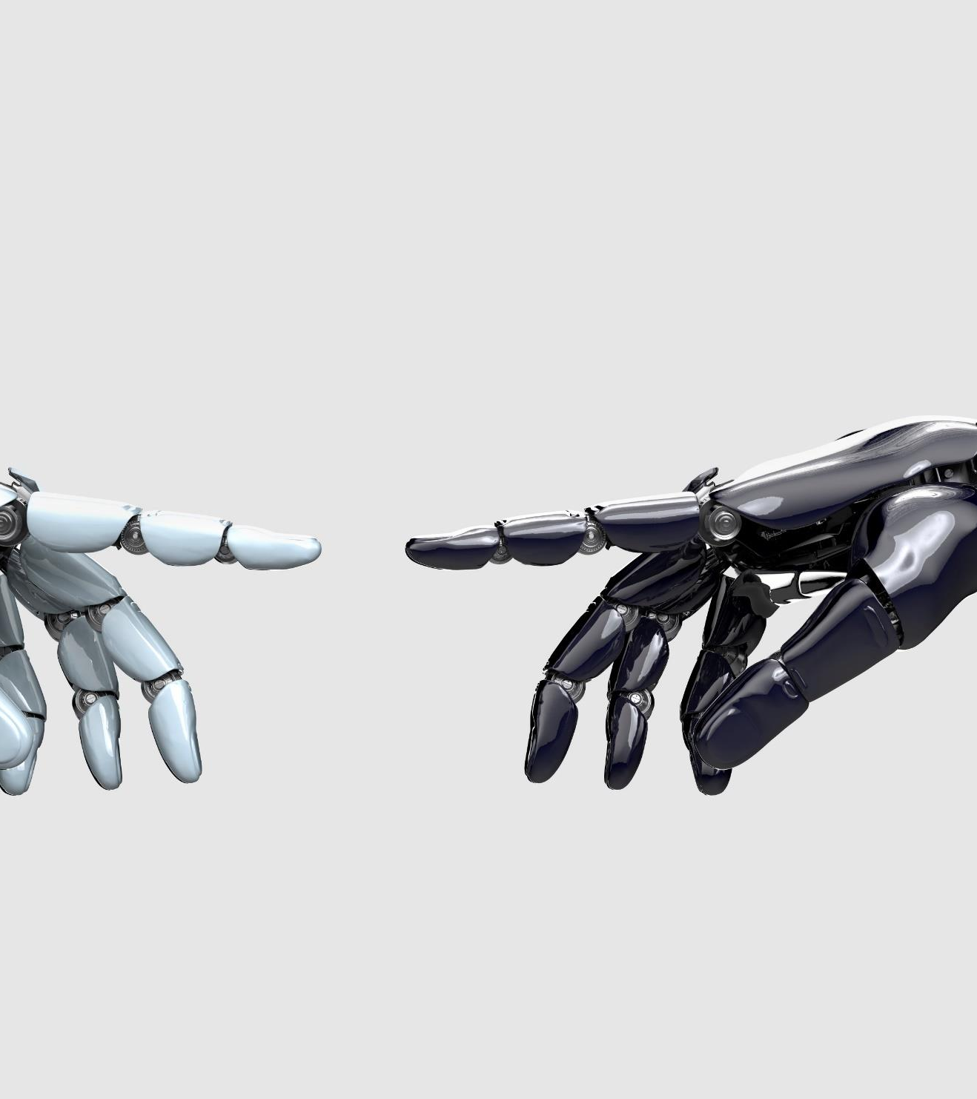
Apego desorganizado
Veremos ambas formas anteriores alternándose de manera diversa.
El paciente con este estilo de apego presentará dificultades para acceder y procesar experiencias compartimentalizadas tal como fueron vividas como conflictivas, por lo tanto, no aceptable.

Slide 118
Experimentos grupales para explorar la conexión relacional
Extender la mano hacia el otro
Agarrar al otro fuerte mientras el otro trata de marcharse
Dejar ir al otro
Tirar del otro hacia sí mismo, tratando de acercarlo
Calcular la distancia a la que empieza a sentirse incomodidad
Estar siempre a un milímetro del contacto del otro evitando que llegue a ser contacto directo
Dejarse caer hacia atrás sabiendo que alguien lo va a sostener
No reaccionar ante el contacto del otro

Slide 119
8. El trabajo con autocuidado
La escala de autocuidado
Cognitivo
Somático
Simbólico

Slide 120
Entender los patrones de autocuidado
Escala
Tarjetas

Slide 121
El diálogo interior
¿Qué me digo a mí mismo?
Hubo alguien en mi vida que me hablara así
¿Cuándo empecé a hablarme así?
¿Qué me ayudaría decirme?
¿Qué le diría a alguien a quien quiero que se sintiera como yo?
¿Qué me ayudaría que me dijeran los demás?

Slide 122
Un patrón de autocuidado sano
Mirarse a uno mismo con “los mejores ojos posibles”
Mirarse a uno mismo con “ojos realistas”
Reconocer y validar las propias necesidades
Protegernos de modo adecuado: establecer y entender la necesidad de límites
Alcanzar un equilibrio entre nuestras necesidades y las de los demás

Slide 123
Cuidando la sensación
Preguntamos por un amimalito o bebé, algo que evoque ternura e impulse de cuidar en el paciente
Se le pide al paciente que ponga la mano sobre la sensación física perturbadora y que piense en ella como si fuese un animalito/bebé (activando el rol de cuidador)
Cuando el paciente tiene un buen rol de cuidador con los niños, animales, etc, podemos ayudar al paciente a meterse en este rol y desde ahí “regular” la sensación.
El terapeuta modela como hablar con el animalito/bebé e introduce información adaptativa cuando es necesario.

Slide 124
9.El trabajo con la estructura de personalidad
Estrategia | Personalidad | Ejemplo de creencia
Depredadora | Antisocial | Los demás son bobos
De solicitud de ayuda | Dependiente | Necesito a los demás para sobrevivir
Competitiva | Narcisista | Estoy por encima de las normas
Exhibicionista | Histriónica | Puedo dejarme guiar por mis sentimientos
Autónoma | Esquizoide | No hay quien aguante las relaciones sociales
Defensiva | Paranoide | La buena voluntad esconde motivos ocultos
De retirada | Evitadora | Los demás rechazarán a la persona que soy
Ritualista | Obsesivo-compulsiva | Los detalles son cruciales

Slide 125
10. El trabajo en el pensamiento reflexivo
La capacidad metacognitiva, de reflexionar sobre sus propios procesos mentales, suele estar poco desarrollada.
Los pacientes que tienden a somatizar muchas veces no están acostumbrados a pensar sobre sus pensamientos, a entender sus sensaciones o acciones.
Tienen ideas rígidas y distorsionadas, pero que asientan en experiencias previas, desde las que establecen predicciones sobre ellos, los demás y el mundo.

Slide 126
El pensamiento reflexivo
«No sé reflexionar»
«A vs Z»
«No quiero pensar»

Slide 127
Metaconciencia
Adquirir perspectiva global

Slide 128
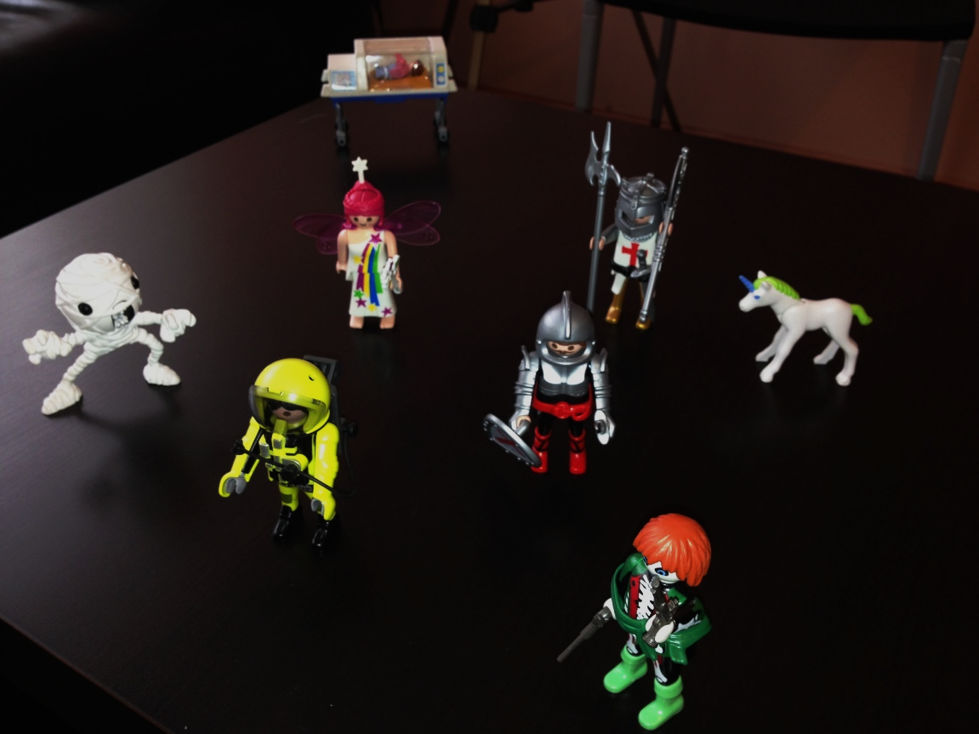
¡¡¡Qué miedo da sentirse vulnerable cuando te han hecho daño!!!
Cuando el daño sucedió en la etapa más vulnerable de mi vida
Cuando me lo hizo alguien en quien confiaba más que en nadie

Slide 129
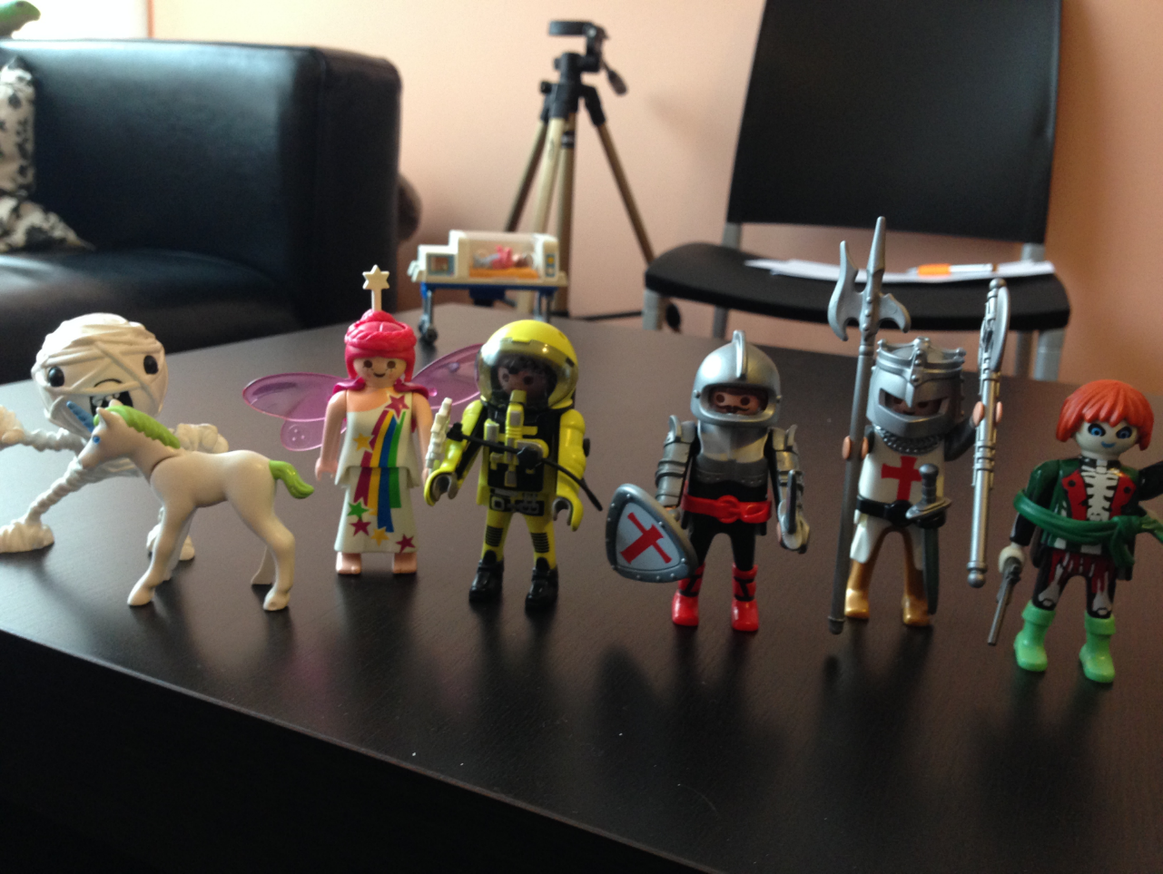
¿Cómo me protege cada una?
¿Cómo se desarrolló, en qué circunstancias apareció?
¿Por qué era fundamental en aquel momento?
Les damos las gracias
¿Qué función necesitamos que sigan cumpliendo en el presente?
¿Cómo pueden evolucionar en un futuro?
Estoy siempre en la rabia y en el rencor
Idealizo
Me voy a mi mundo de fantasía
Me desconecto
Estoy a la defensiva

Slide 130
Parte cuidadora
Parte hostil
Parte crítica
Parte adolescente
Parte asustada, recuerdo abuso
Parte controladora

Slide 131
Te veo mala cara…
No me fio de ti…
No haces lo suficiente por mí
No quiero responsabilidades, arréglalo tú
La posición ante la terapia
Tengo miedo de hacer lo que me dices
No voy a hacer lo que me dices

Slide 132
A veces no hay partes pero sí un funcionamiento cambiante, tendencias contradictorias, siendo difícil para el paciente tomar conciencia de su funcionamiento. Entender estas tendencias como “partes”, mientras lo hagamos de un modo simbólico, es una opción, pero hay otras.
El trabajo con secuencias
Modos de protección
Esquemas nucleares
Recursos

Slide 133
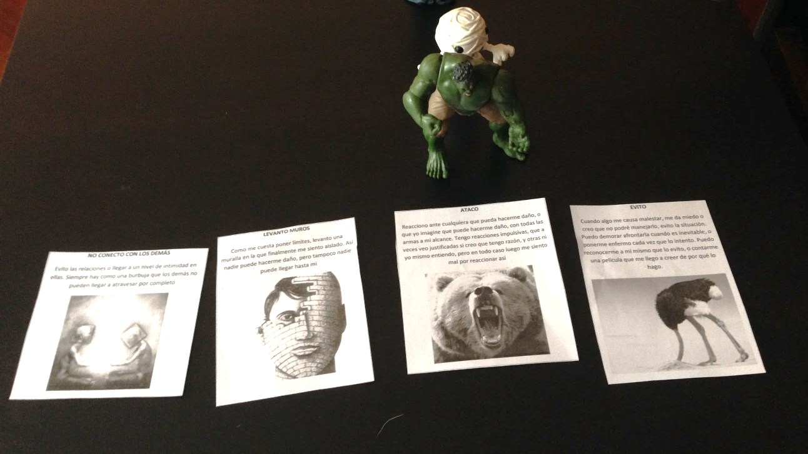
Esto es lo que significa para mi la palabra protección…

Slide 134
Cambio
Disfruto el momento
Me cuido

Slide 135
La importancia (y lo delicado) de la confrontación
Plantear al paciente una decisión y un compromiso consigo mismo

Slide 136
Dependiendo del paciente y del momento de la terapia, le puede ayudar leer textos seleccionados

Slide 137
Trabajar con la traumatización grave requiere navegar en la contradicción, tolerar la incertidumbre y la ambivalencia, buscar siempre una visión más amplia

Slide 138
Recuerdos no procesados
Los mecanismos de regulación emocional disfuncional, y sobre todo la disociación, hacen que determinadas experiencias no puedan ser procesadas e integradas
Esto no quiere decir que la búsqueda de estos recuerdos no procesados haya de centrar la intervención terapéutica
El paciente ha de entender por qué será bueno explorar esto, y estar preparado para asimilar este material
Conectar prematuramente con los recuerdos podría sobrepasar la capacidad del paciente para asimilarlos e integrarlos
El paciente ha de tener además un contexto en el que colocar la nueva información

Slide 139
La terapia EMDR
Un abordaje terapéutico orientado al trauma
Estructurado en ocho fases
Trabaja sobre los recuerdos que están en la base de la patología
Más info

Slide 140
Trastorno conversivo
Trauma
Apego y vínculos
Autocuidado
Regulación emocional
Patrón de personalidad
Disociación

Slide 141
Contacto
www.anabelgonzalez.es
info@anabelgonzalez.es
Formación EMDR: www.institutoimaya.com o formacion@institutoimaya.com
Información EMDR www.asociacionemdr.es
Instagram: @AnabelGonzalez_Emociones5.o
Facebook Emociones 5.0
Twitter @DAnabelGonzalez

